Slide 1
机器学习答辩
刘栋濠
2020.4.24

Slide 2
一.k-nn算法（基于iris数据集）
目的：利用已知数据集预测未知数据集的类别
算法思想：
（1）计算已知类别数据集中的点与各个点之间的距离；
（2）按照距离递增次序排序；
（3）选取与当前点距离最小的k个点；
（4）确定前k个点所在类别的出现频率；
（5）返回前k个点出现频率最高的类别作为当前点的预测分类
工具：vscode

Slide 3
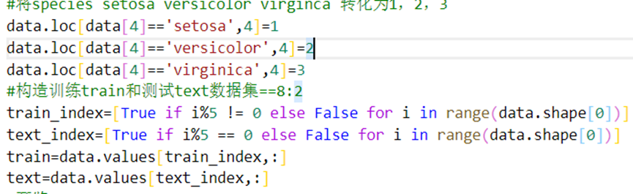
算法实现
首先对数据预处理
将数据按8：2比例划分为训练集和测试集，为方便，将数据集的种类化简为123

Slide 4
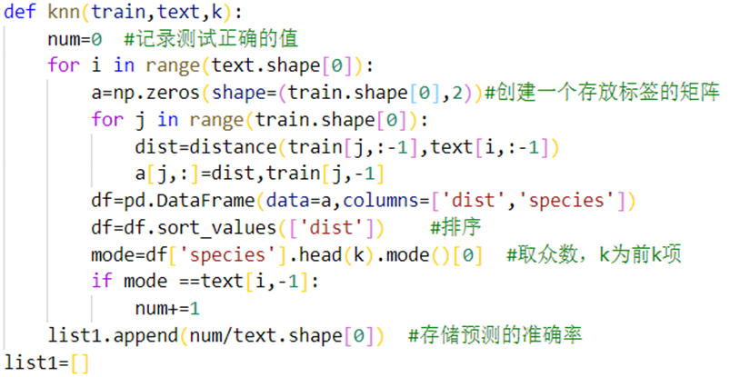
算法实现
计算测试集每个数据与训练集的欧式距离并记录
排序后选取前k项的众数作为预测结果
与测试集的结果比较，算出准确率

Slide 5
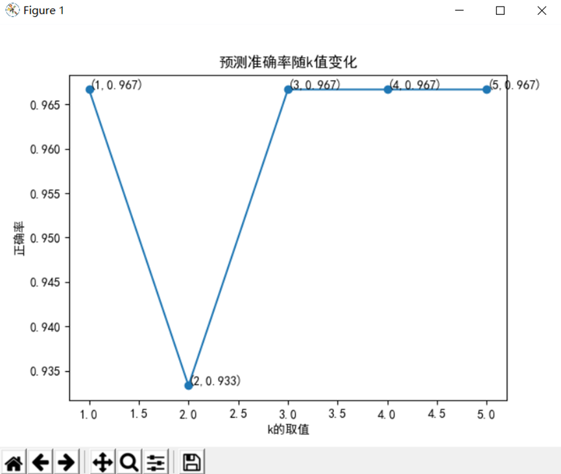
预测结果
选取了前1-5预估准确率

Slide 6
评估：
算法基本实现，预测结果较为准确
缺点：未对数据打乱排序，对数据的类型依赖性强，不能通用
对K-nn算法：
优点：算法简单，准确率高，受异常点干扰小
缺点：计算复杂性高，对大数据处理效率低

Slide 7
二.K-means聚类iris数据集
目的：通过特征值分类数据集
算法思想：
1、首先确定一个k值，将数据集经过聚类得到k个集合。
2、从数据集中随机选择k个数据点作为质心。
3、对数据集中每一个点，计算其与每一个质心的距离（如欧式距离），离哪个质心近，就划分到那个质心所属的集合。
4、把所有数据归好集合后，一共有k个集合。然后重新计算每个集合的质心。(这里采用均值法求解)
5、如果新计算出来的质心和原来的质心之间的距离小于某一个设置的阈值（表示重新计算的质心的位置变化不大，趋于稳定，或者说收敛），我们可以认为聚类已经达到期望的结果，算法终止。或者迭代多次。

Slide 8
算法实现
（1）先从数据中任意选取三个数据作为中心簇；
（2）遍历所有数据并计算与三个簇的距离，将数据归入距离最近的簇中；
（3）对每个簇中的数据按列求均值，并更新到原来的中心簇
（4）迭代多次

Slide 9
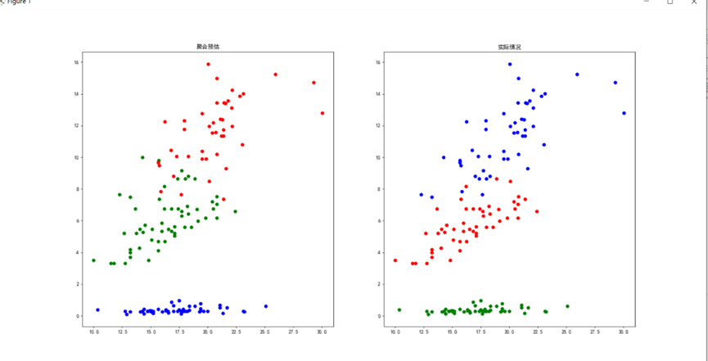
结果展示
这里采用叶子长X宽作为横纵坐标展示

Slide 10
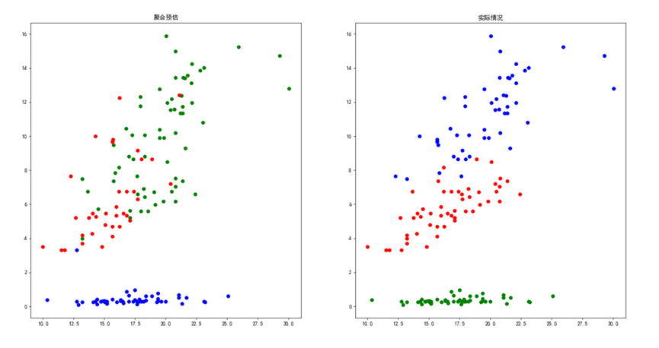
评估：
对于选取的初始中心簇的影响较大，会出现如右图的结果
聚类效果差
对于此类，对随机中心簇优化：
即计算每个数据与零向量的距离并排序
选取排序在25，75，125作为初始中心簇
优化结果：

Slide 11
K-means优缺点
优点：
原理简单，算法易实现，收敛速度快
簇密集时聚类效果好
缺点：
未知数据k值选定困难
对于随机选定的的初始中心簇影响较大
对于异常点不敏感

